Slide 1


Hybrid Mobile App Development
Revisão React

Slide 2


React
O que é o React?
React (also known as React.js or ReactJS) is a free and open-source front-end JavaScript library for building user interfaces based on components. It is maintained by Meta (formerly Facebook) and a community of individual developers and companies. (Wikipédia)

Slide 3
React
O que é o React?
React é uma biblioteca e não um framework?? SIM!!!!

Slide 4
React
O que é o React?
React é uma biblioteca que permite a criação de componentes utilizando um construtor.
Esse componente é escrito em JS, e também em uma pseudo-linguagem JSX, que permite a criação de elementos na DOM.

Slide 5
React
O que é o React?
Ou seja, não precisamos escrever HTML em React, precisamos apenas estruturar o esqueleto do nosso componente.
Claro, dentro dele haverá componentes HTML, eventualmente, mas a construção e manipulação se torna intuitiva

Slide 6
React
O que é a DOM mesmo?
A DOM é a estrutura básica de páginas HTML, é o esqueleto que enxergamos.

Slide 7


Slide 8
React
A evolução dos componentes React
Class Component
Pure Component
Functional Component

Slide 9
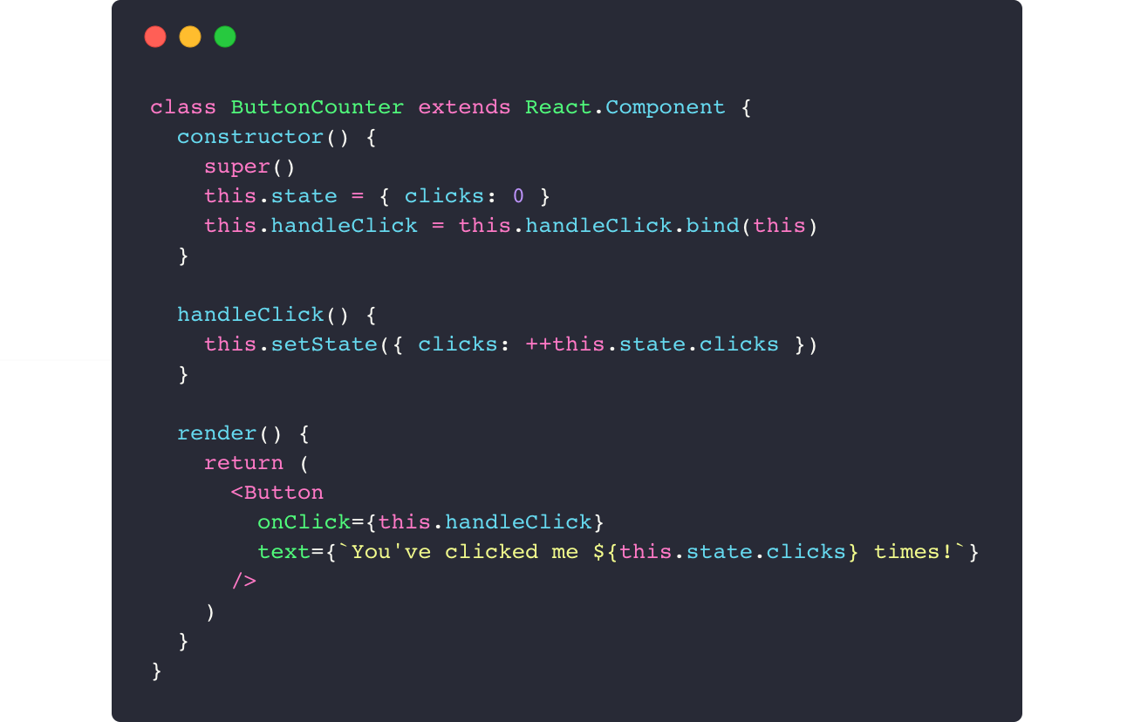
React
Component

Slide 10
React
Component

Slide 11
React
Component

Slide 12
React
Component

Slide 13
React
Entendendo o LifeCycle
O React tem 3 eventos muito importantes na vida do componente: Mount, Update, Unmount Cada um desses eventos possuem eventos menores que ocorrem, e garantem que as mudanças de props e states reflitam no nosso componente, e, consequentemente, na DOM

Slide 14
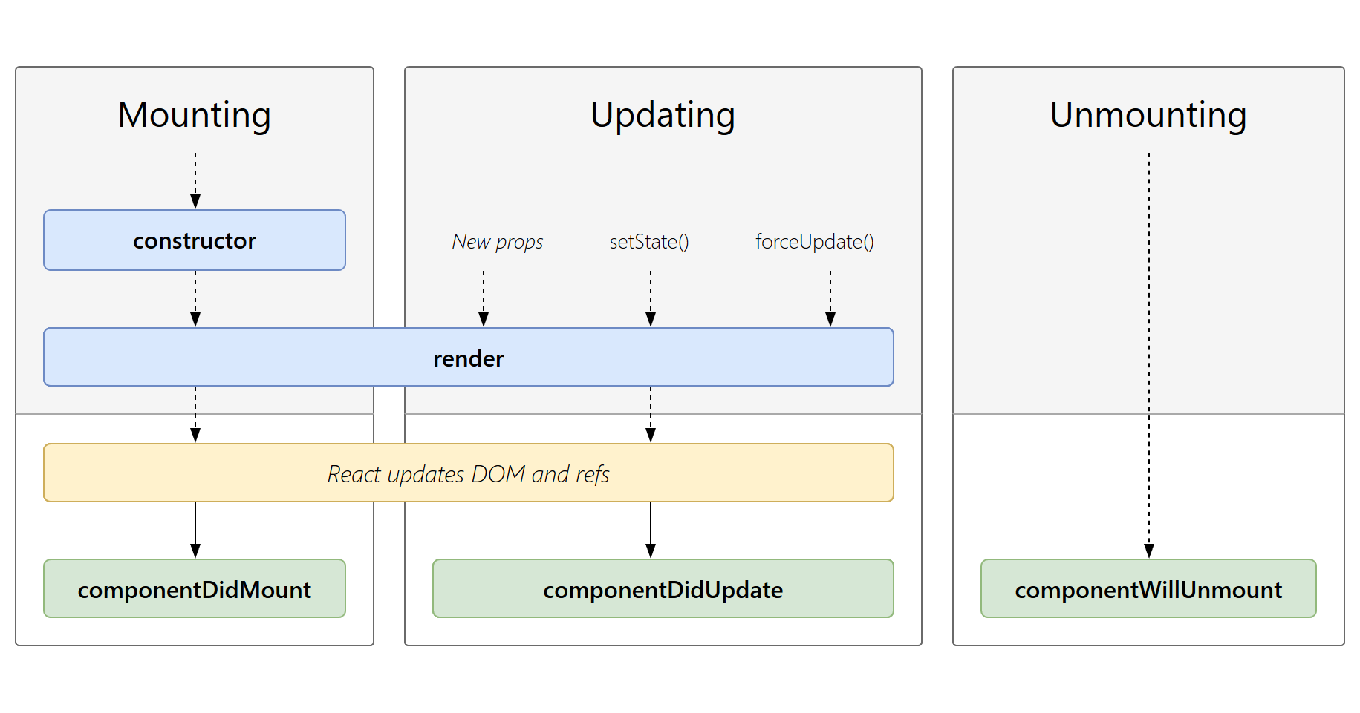

Slide 15
React
Entendendo o LifeCycle
Esse é o modelo simplificado do LifeCycle de um componente React. Existem muitos outros ‘sub-eventos’ que acontecem e podem ser utilizados dentro de um class component

Slide 16
React
Entendendo o LifeCycle (não precisa decorar)
ComponentWillMount
ComponentDidMount
shouldComponentUpdate
ComponentWillUpdate
ComponentDidUpdate
ComponentWillUnmount
ComponentDidUnmount https://legacy.reactjs.org/docs/react-component.html

Slide 17
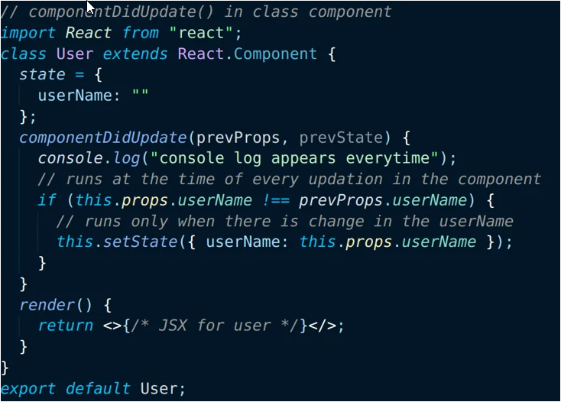
Exemplo de uso de lifecycle

Slide 18
React
React PureComponent
Resumidamente: Igual o class component, porém melhor. Ele previne algumas renderizações não necessárias. Sempre usem o PureComponent, é só mudar o import =)

Slide 19
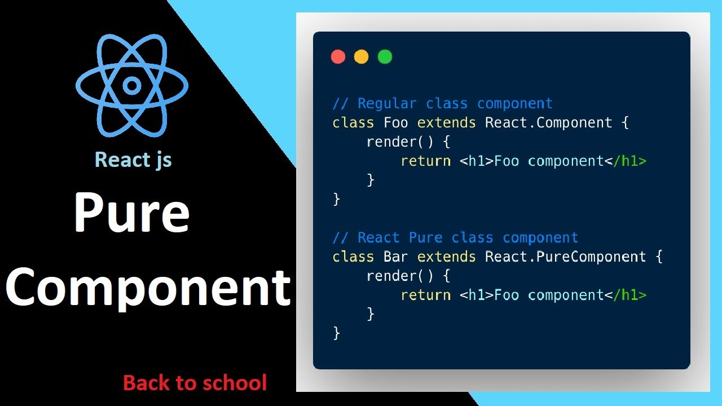

Slide 20
React
React Functional Component
É o método mais atual de criar um componente React. Criamos uma função que retorna o JSX que queremos, e métodos com o escopo local desta função se tornam os métodos do componente.

Slide 21
React
React Functional Component
É o método mais atual de criar um componente React. Criamos uma função que retorna o JSX que queremos, e métodos com o escopo local desta função se tornam os métodos do componente.

Slide 22
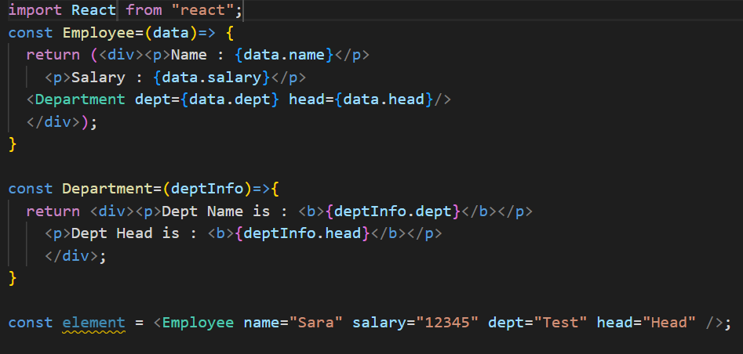

Slide 23
React
React Functional Component
Mas ao usar o functional component, “perdemos” 2 features importantes de componentes react:
State
Métodos de lifecycle

Slide 24
React
React Functional Component
Como dentro de um functional component nós temos acesso a essas features?

Slide 25

React
React Functional Component
Como dentro de um functional component nós temos acesso a essas features?

Slide 26
React
React Functional Component
Ai que entram os famosos hooks!!! Os hooks são métodos especiais que nos dão acesso a features de um componente React quando usamos functional components

Slide 27
React
useEffect
O useEffect é um único hook que substitui os métodos de lifecycle de um componente react. De acordo com a configuração utilizada, a lista de dependências, ele é chamado em momentos específicos

Slide 28
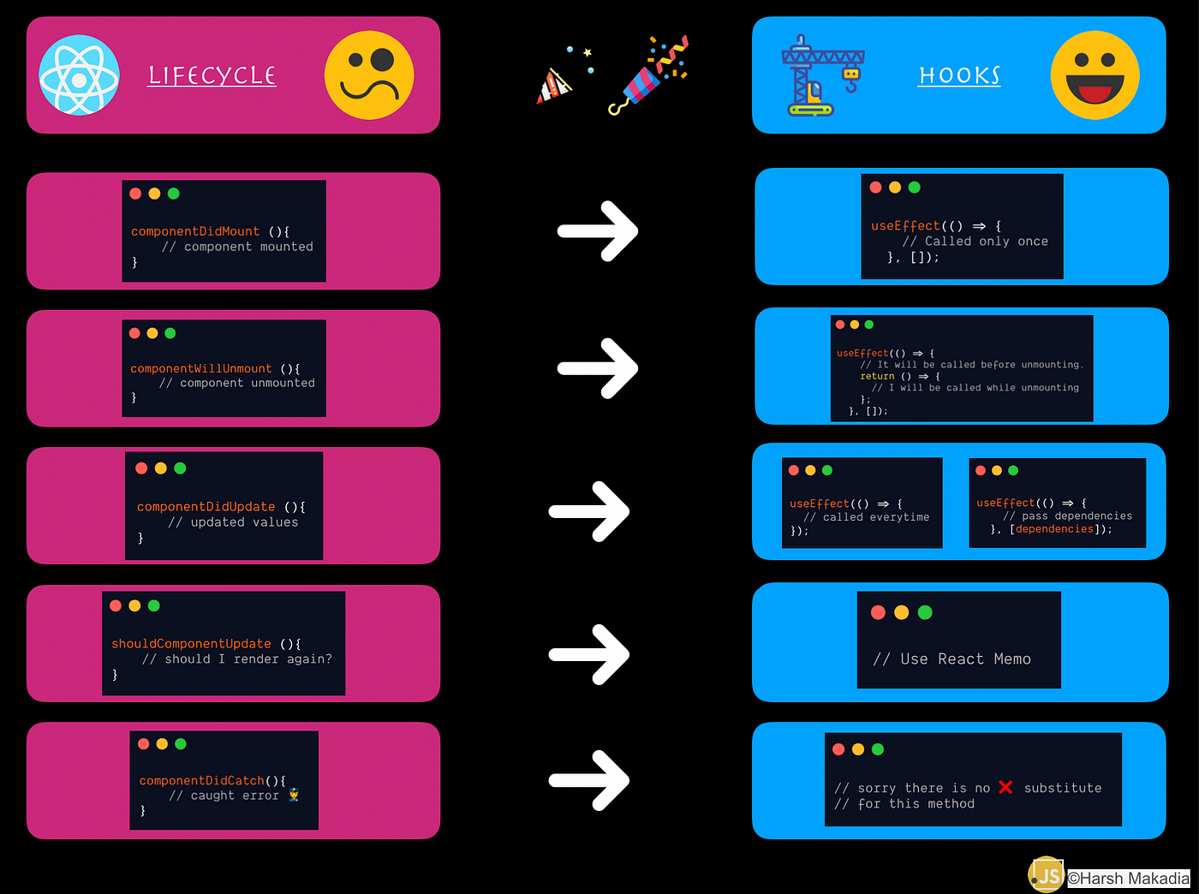
React
React Functional Component
Ai que entram os famosos hooks!!! Os hooks são métodos especiais que nos dão acesso a features de um componente React quando usamos functional components

Slide 29
React
useState
O useState é usado para declarar o estado interno do componente
Ele substitui o state declarado na construção de um class component

Slide 30
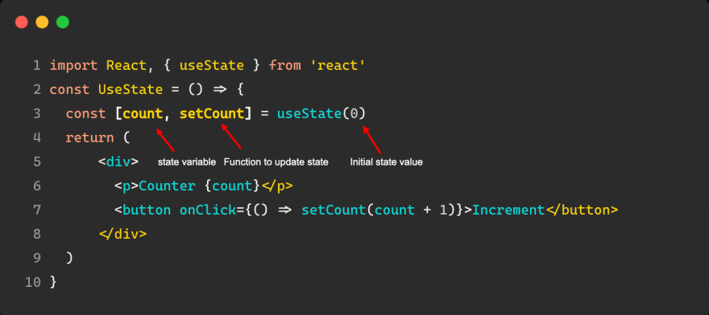
React
React Functional Component State

Slide 31
React
React Functional Component
E não para por ai, existem outros hooks que nos ajudam a controlar functional components, como:
useContext
useCallback
useMemo

Slide 32
React
Atenção ao useContext!!
O useContext é usado para um termos váriaveis globais do nosso aplicativo. Mas o que aprendemos é que nem todas as mudanças fazem os componentes se renderizarem novamente. Utilizar o context e esperar uma atualização acontecer é um erro muito comum.

Slide 34
React
React Components
Entender o ciclo de vida de um componente, como ele reage a atualizações, permite ao desenvolvedor criar componentes reutilizáveis de maneira mais consciente

Slide 35
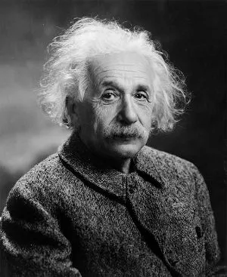
React
React Components
A tomada de decisões é o que diferencia um bom desenvolvedor de um ótimo desenvolvedor - Albert Einstein

Slide 36
React
Referência
https://javascript.plainenglish.io/lifecycle-methods-substitute-with-react-hooks-b173073052a https://codingmedic.wordpress.com/2020/11/10/the-virtual-dom/

Slide 37
React
Javascript no JSX
Uma das grandes vantagens que o React nos oferece, é uma maneira muito simples de utilizarmos código JavaScript no JSX Basta colocarmos o código javascript entre chaves

Slide 38
React
Javascript no JSX
Vamos fazer um exemplo, já no react-native, de um contador simples e ver como funciona

Slide 39
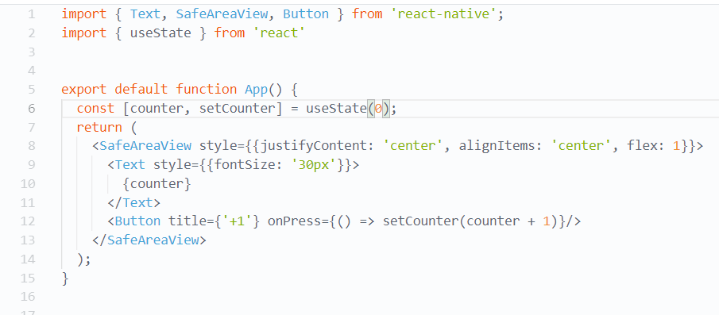
React
Javascript no JSX
Uma das grandes vantagens que o React nos oferece, é uma maneira muito simples de utilizarmos código JavaScript no JSX

Slide 40
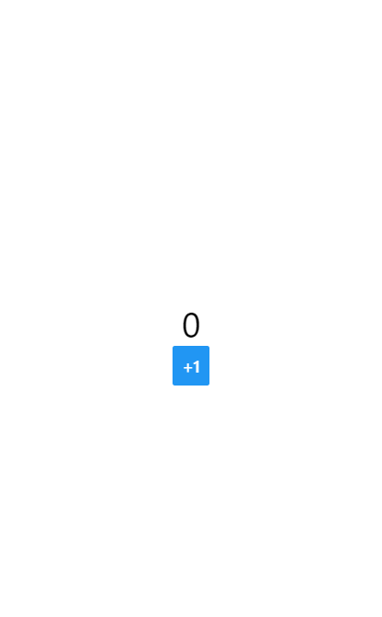
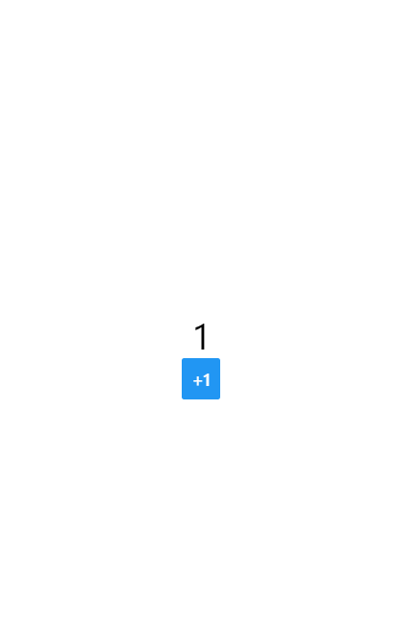
React

Slide 41
React
Renderização condicional
Termos acesso a javascript vai além de mostrar valores e textos!! Podemos por exemplo, utilizar condicionais ternários para exibir o conteúdo correto

Slide 42
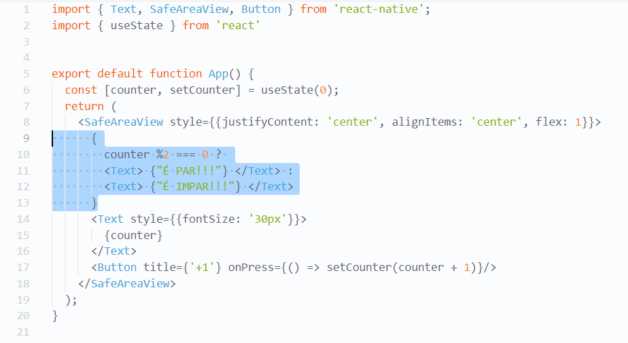
React
Renderização condicional
Termos acesso a javascript vai além de mostrar valores e textos!! Podemos por exemplo, utilizar condicionais ternários para exibir o conteúdo correto

Slide 43

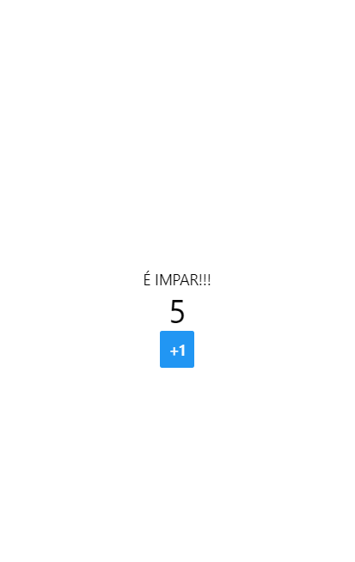

Slide 44
React
Renderização condicional
Ou ainda, podemos utilizar lógica boleana para mostrar ou esconder componentes, sem mostrar outro no lugar

Slide 45
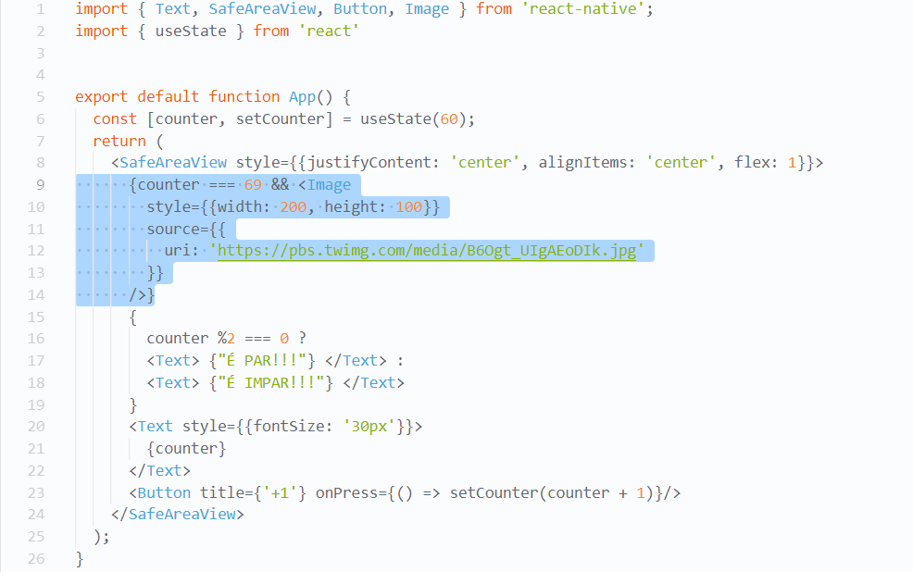
React
Renderização condicional
Ou ainda, podemos utilizar lógica boleana para mostrar ou esconder componentes, sem mostrar outro no lugar

Slide 46



Slide 47
React
FAVOR NÃO CITAR O EXEMPLO ANTERIOR AO RONQUI!! GRATO

Slide 48
React
Renderização dinâmica
E se quisermos uma renderização dinâmica? De acordo com a quantidade de dados que temos, renderizamos aquela quantidade de componentes.

Slide 49
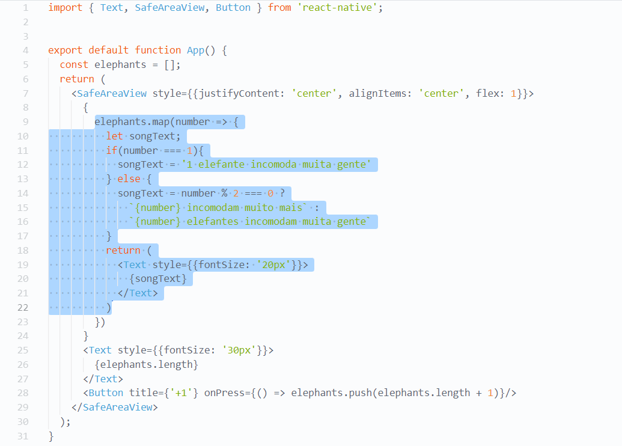
React
Renderização dinâmica
E se quisermos uma renderização dinâmica? De acordo com a quantidade de dados que temos, renderizamos aquela quantidade de componentes.

Slide 50
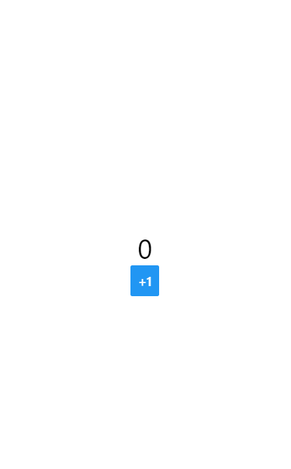

Slide 51
React
Renderização dinâmica
Quem acha o erro??

Slide 52
React
Renderização dinâmica
E se quisermos uma renderização dinâmica? De acordo com a quantidade de dados que temos, renderizamos aquela quantidade de componentes.

Slide 53
React
Renderização dinâmica
O componente não está recebendo novas props nem mudando o estado, logo, não se renderiza novamente!!!

Slide 54
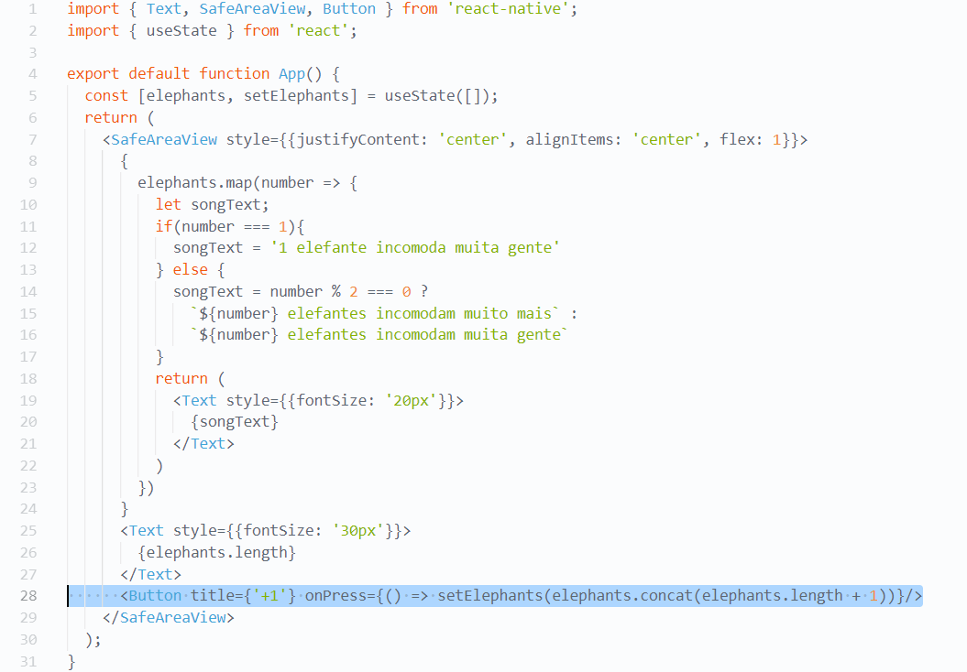
React
Renderização dinâmica
O componente não está recebendo novas props nem mudando o estado, logo, não se renderiza novamente!!!

Slide 55
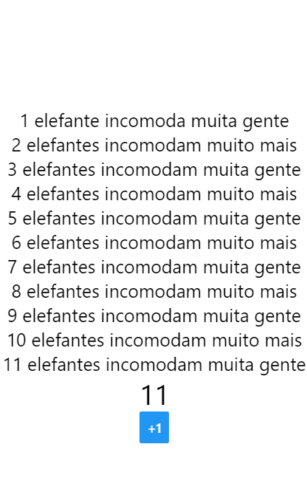

Slide 56
React
Recapitulação de react
Não se preocupem, sempre que necessário, vamos rever as principais features do React, dentro do react-native Esse foi só um resumo, mas podem ter certeza que esses tópicos vão aparecer novamente ao longo do ano!!

Slide 57

Dúvidas, anseios, desabafos?

Slide 58



